Slide 1
$z^{2}=x^{2}+y^{2} \left(0≤z≤1\right)$を$y$軸まわりに1回転するとき，その図形の体積を定積分で表せ。
① 円錐$z^{2}=x^{2}+y^{2} \left(0≤z≤1\right)$を描く。
図の描き方は前半でやったとおり
$$z$$
$$y$$
$$x$$

Slide 2
$z^{2}=x^{2}+y^{2} \left(0≤z≤1\right)$を$y$軸まわりに1回転するとき，その図形の体積を定積分で表せ。
② 描いた円錐と$y=t\left(−1≤t≤1\right)$の共通部分を描く。
$$z$$
y軸のまわりに１回転するからy軸に垂直なy=t
$$y$$
$$x$$

Slide 3
$z^{2}=x^{2}+y^{2} \left(0≤z≤1\right)$を$y$軸まわりに1回転するとき，その図形の体積を定積分で表せ。
③ 共通部分の方程式を求め、どんな図形か理解する。
$$z$$
平面 y=t におけるxと z の方程式と見る。
$$y$$
$$x$$
$z^{2}=x^{2}+t^{2}すなわち$双曲線$z^{2}−x^{2}=t^{2}$

Slide 4
$z^{2}=x^{2}+y^{2} \left(0≤z≤1\right)$を$y$軸まわりに1回転するとき，その図形の体積を定積分で表せ。
④ $y=t$における断面を平面に表す。
$$z$$
図形がわかっているので概形が描ける。
$$y$$
$$x$$
$z^{2}=x^{2}+t^{2}すなわち$双曲線$z^{2}−x^{2}=t^{2}$

Slide 5
$z^{2}=x^{2}+y^{2} \left(0≤z≤1\right)$を$y$軸まわりに1回転するとき，その図形の体積を定積分で表せ。
⑤ $y$軸まわりに回転させてできる図形を描く。
$$z$$
(0,t,0)から最も近い点は双曲線の頂点、最も遠い点は両方の端点でその間が回転した時の断面
$$x$$
平面 $y$=t

Slide 6
$z^{2}=x^{2}+y^{2} \left(0≤z≤1\right)$を$y$軸まわりに1回転するとき，その図形の体積を定積分で表せ。
⑥ $y=t$における断面の面積を$t を$用いて表す。
$$z$$
(0,t,0)と($\sqrt{1−t^{2}},t,1$)の距離が大きい円の半径。
(0, t, 0)と(0, t, t)の距離が小さい円の半径。
$$\sqrt{1+(1−t^{2})}$$
1
$$x$$
$$π\{{\left(\sqrt{1+(1−t^{2})}\right)}^{2}−t^{2}\}$$
平面 $y$=t

Slide 7
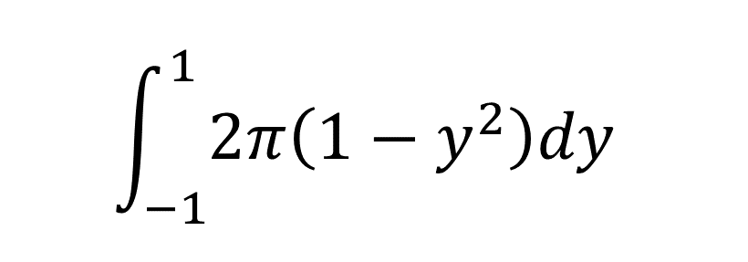
$z^{2}=x^{2}+y^{2} \left(0≤z≤1\right)$を$y$軸まわりに1回転するとき，その図形の体積を定積分で表せ。
⑦ 断面積を$y$の変域で定積分で表す。
$$\int_{−1}^{1}{2π\left(1−y^{2}\right)dy}$$
yは-1から1まで変化する。

